Slide 1
Побічна дія лікарських засобів елективний курс
Вінницький національний медичний університет ім. М.І. Пирогова
Кафедра клінічної фармації та клінічної фармакології

Slide 2
Актуальність:
За даними ВООЗ, побічна дія на ЛЗ виникає у 0,4%-10-20% госпіталізованих хворих і у 2,5%-28% амбулаторних хворих. Летальність від побічної дії ліків знаходиться на 5 місці в світі (після захворювань серцево-судинної системи, легень, онкологічної патології, травм).
Згідно з наказом МОЗ України від 29.12.2011 № 1005 “Про внесення змін до наказу МОЗ України від 27.12.2006 № 898” та після набуття його чинності з 02.04.2012 про випадки побічних реакцій та/або відсутності ефективності лікарських засобів повинні подавати інформацію не лише лікарі, а й медичні сестри, фельдшери, акушери, провізори та фармацевти. До цього процесу також залучатимуться пацієнти, їх представники та організації, що захищають права пацієнтів.

Slide 3
Сучасні підходи щодо нагляду за безпекою ліків в Україні (система Фармаконагляду) передбачають збір інформації про всі лікарські засоби, включаючи медичні імунобіологічні препарати, з метою наукової оцінки та контролю інформації про побічні реакції лікарських препаратів в умовах їх звичайного застосування з метою прийняття відповідних регуляторних рішень. У зв’язку з цим заповнюється «Карта-повідомлення про побічну реакцію (ПР)», Медичним та фармацевтичним працівникам відповідно до Додатку 6 до Порядку здійснення фармаконагляду.

Slide 4
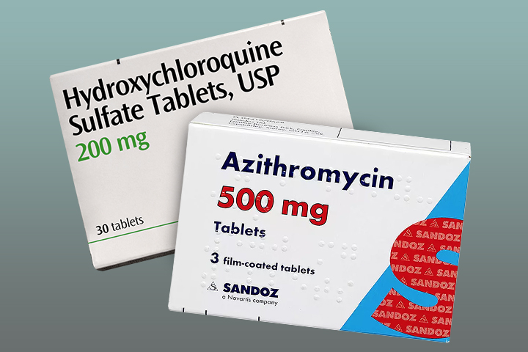
Терапія COVID-19
Комбінація гідроксихлорохін-азитроміцин асоціювалась із підвищеним ризиком:
Кардіоваскулярна смертність: HR 2.19 (95% CI 1.22-3.94)
Стенокардія: HR 1.15 (95% CI 1.05-1.26)
Серцева недостатність: HR 1.22 (95% CI 1.02-1.45)
Гідроксихлорохін + Азитроміцин: небезпечна комбінація?
Результат взаємодії цих двох препаратів є прогнозованим – сумація ефекту подовження інтервалу QT, що є ризиком виникнення фатальних аритмій по типу Torsades de Pointes

Slide 5
Ціль занять:
Зосередити увагу студентів на важливості прогнозу, виявлення, лікування та профілактики побічних реакцій, що виникають при застосуванні ЛЗ та несуть загрозу здоров’ю та життю пацієнтів.

Slide 6
Мета:
Навчити студентів, виявляти, профілактувати та лікувати побічні реакції, що виникли у пацієнта при застосуванні ЛЗ.

Slide 7
Предмет:
Типові прояви побічних реакцій на лікарські засоби, що виникають при їх застосуванні у діапазоні терапевтичних доз для профілактики, діагностики та лікування захворювань.
Механізми розвитку побічних реакцій на лікарські засоби: закономірності між хімічною будовою, фізико-хімічними та фармакологічними властивостями і проявами побічної дії ліків.
Заходи, що сприяють підвищенню та зменшенню виникненню побічних реакцій на лікарські засоби
Заходи щодо попередження виникнення та допомоги при розвитку побічних реакцій на лікарські засоби основних фармакотерапевтичних груп.

Slide 8
Студент повинен знати:
особливості системи фармакологічного нагляду в Україні. Зміст основних регламентуючих документів МОЗ України з питань здійснення фармакологічного нагляду в Україні, джерела інформації про побічну дію ЛЗ;
основні принципи проведення фармакокінетичних досліджень і моніторингу спостереження за концентрацією ЛЗ;
основні фармакокінетичні параметри ЛЗ, їх динаміку при різній патології, в залежності від віку, в період вагітності та лактації;
фармакодинамічні ефекти основних груп ЛЗ;
особливості та основні види взаємодії препаратів; методи оцінки клінічної ефективності застосування основних груп ЛЗ;
побічну дію найбільш розповсюджених ЛЗ, способи профілактики і корекції;
особливості ведення історій хвороб та листів призначень хворих, спостереженням за динамікою захворювання. При проведенні курації кожний студент здійснює індивідуальний контроль за ефективністю та безпекою призначеної фармакотерапії. Кооперації в стосунках між студентом, хворим, викладачем забезпечують виживання набутих знань та придбання практичних навичок.

Slide 9
Студент повинен вміти:
дотримуватись правил етики та деонтології, вирішувати комплекс задач, пов’язаних із взаєминами лікаря, клінічного фармацевта і хворого;
аналізувати результати спостережень фармакокінетики та фармакодинаміки ЛЗ;
вибирати необхідний комплекс методів спостереження для оцінки фармакодинамічних ефектів ЛЗ і інтерпретувати отримані дані або вибирати методи адекватного контролю за ефективністю та безпекою лікування;
передбачити ризик розвитку побічної дії ЛЗ;
заповнювати карту-повідомлення (форма 137/о) про побічну дію лікарських засобів;
проводити адекватний вибір та призначати найбільш ефективні та безпечні ЛЗ;
визначати оптимальний режим дозування, вибирати лікарську форму, кратність та тривалість введення ЛЗ.

Slide 10
Для досягнення мети необхідно вирішити наступні питання:
Причини розвитку побічних реакцій обумовлені особливостями пацієнта
Причини розвитку побічних реакцій обумовлені особливостями клініко-фармакологічних параметрів самого ЛЗ
Причини розвитку п.д.л. обумовленні взаємодіює ЛЗ, що отримує пацієнт.
Методи виявлення побічних реакцій – клінічні, лабораторні, інструментальні.
Способи профілактики розвитку побічних реакцій – особливості прийому ЛЗ, курси терапії, медикаментозна профілактика, лабораторний контроль.
Тактика лікаря в разі розвитку побічних реакцій.

Slide 11
На вивчення дисципліни відводиться 60 год.
Теми практичних занять

Slide 12

Література, створена кафедрою для викладання предмету

